Slide 1
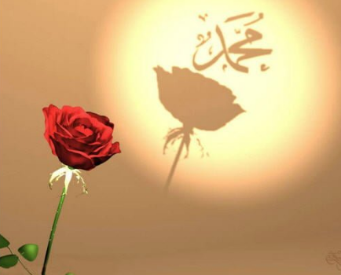
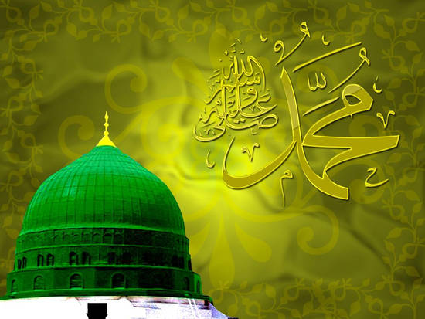
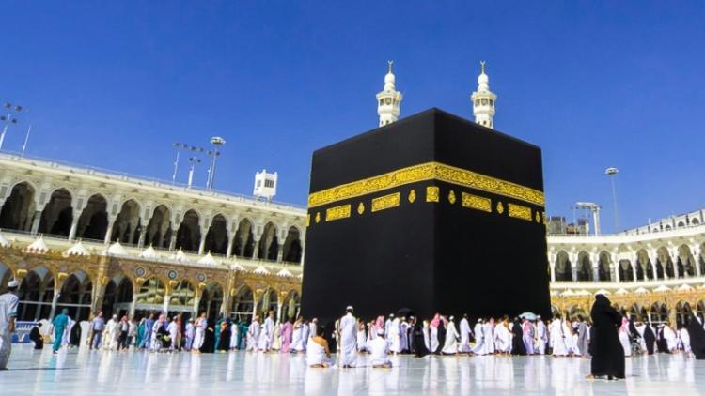
1.ÜNİTE PEYGAMBERİMİZİN MEKKE YILLARI
PEYGAMBERİMİZİN HAYATI 7. SINIF
7. SINIF 1. ÜNİTE
Ünite Konuları için tıklayınız

Slide 2
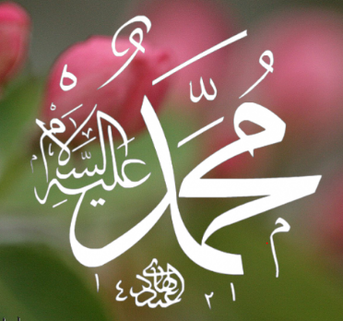
ÜNİTE KONULARI
1. Peygamberimizin Çocukluk ve Gençlik Yılları
2. Peygamberimizin Mekke Yılları
2.1. İlk Vahiy
2.2. Davetin Başlaması ve İlk Müslümanlar
2.3. Davetin Yaygınlaşması ve Sonuçları
2.4. Taif’e Yolculuk
2.5. İsrâ ve Mirac
2.6. Yeni Yurt Arayışları ve Yesrib’e Hicret
3. Peygamberimizin Medine Yılları
4. Bir Hadis Öğreniyorum
Ünitemizi Değerlendirelim

Slide 3
1. Peygamberimizin Çocukluk ve Gençlik Yılları
Kazanım : 1. Peygamberimizin nübüvvet öncesi hayatını ana hatlarıyla açıklar.
Peygamberlik
Nübüvvet
Kelimeleri size neleri hatırlatıyor?
Peygamberimizin çocukluğuyla ilgili neler biliyorsunuz?

Slide 4
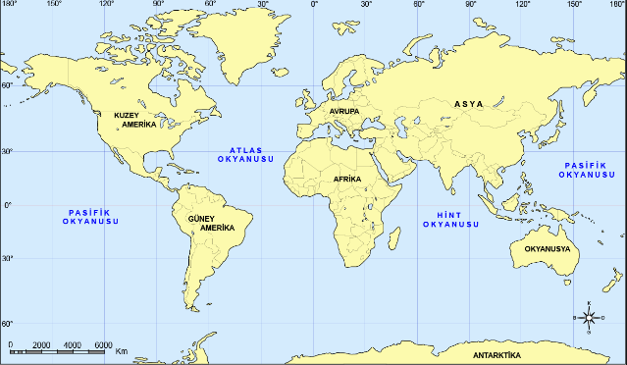
Suudi Arabistan
Suudi Arabistan
Haritada Suudi Arabistan’ın yerini bulalım
Mekke ve Medine hangi ülkeye bağlıdır?

Slide 5
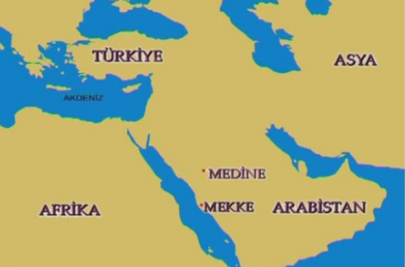

Slide 6
Peygamberimizin çocukluğu
Ebu Talip
Abdülmuttalib
Aşağıda verilen kelimeleri kullanarak Peygamberimizin çocukluğu hakkında üç cümle Kuralım
Mısır
Rüya
Abdullah
571 Yılı
Mekke
Sütanne

Slide 7
Hz. Muhammed (sav) 571’de Mekke’de doğdu.

Slide 8
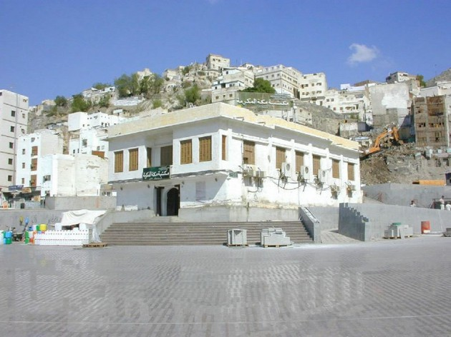
Peygamber efendimizin doğuduğu ev
Peygamber efendimiz miladi takvime göre 20 Nisan 571’de doğdu.
Hicri takvime göre Rebîülevvel ayının 12. Gecesi
PEYGABER EFENDİMİZ MEKKE’DE DOĞMUŞTUR.
İSMİNİ DEDESİ KOYMUŞTUR.

Slide 9
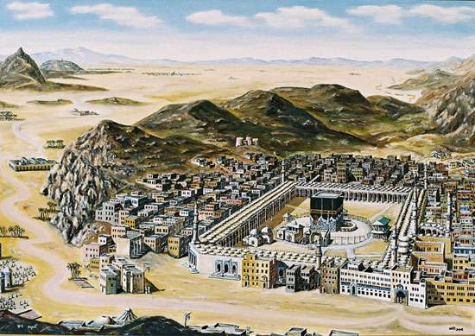

Slide 10
İSLAMDAN ÖNCE
MERHAMETSİZLİK
ADALETSİZLİK
SU KAYNAKLARI AZ
SAVAŞLAR
KAN DAVALARI
DAĞLIK
KABİLECİLK
ÇÖL
MEKKE VE ARABİSTAN’IN DURUMU
KÖLECİLİK
PUTPERESTLİK
TİCARET
YAHUDİLİK
KERVANCILIK
İSLAMDAN ÖNCE
HRİSTİYANLIK
HAYVAVCILIK
HANİFLİK

Slide 11
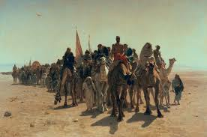
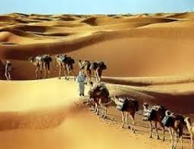
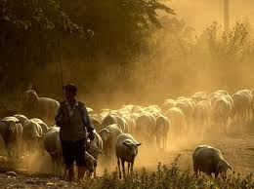
HAYVANCILIK
ÇÖL
KERVANCILIK

Slide 12
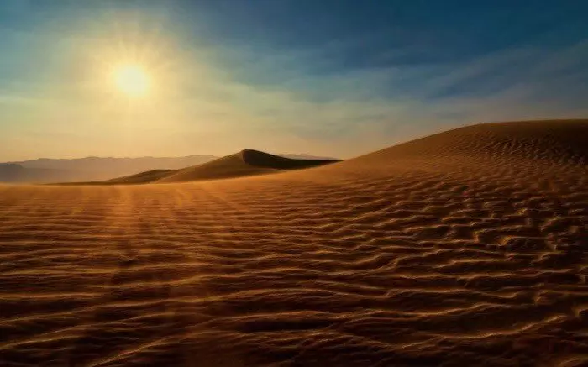
Sütannesinin yanında
Acaba peygamberimiz neden süt anneye verilmiştir?
Çünkü; Mekke'nin havası çok sıcaktı. Bebeklere ağır geldiği için, havası ve suyu daha iyi ve serin olan bir yerde büyümeleri için sütanneye verilirdi.

Slide 13
Peygamberimizin Çocukluğu
571
0 – 4 YAŞ
4 – 6 YAŞ
6 – 8 YAŞ
8 YAŞINDAN GENÇLİK
Mekke'de doğdu
Sütannesi Halime'nin yanında
annesi Amine’nin yanında
Dedesi Abdülmuttalib’nin yanında
Amcası
Ebu Talib’nin yanında

Slide 14
Peygamberimizin Çocukluğu
4 YAŞINA KADAR
peygamber efendimiz 4 yıl sütannesinin yanında kaldıktan sonra annesinin yanına dönmüştür.
Peygamber efendimiz 6 yaşına gelince annesiyle birlikte babasının kabrini ziyarete gittiler.
6 YAŞINA KADAR
Mekke’ye dönerken, Ebva köyünde peygamber efendimizin annesi vefat etti.
6 YAŞINDA
Peygamberimiz, annesi vefatından sonra dedesinin yanında kaldı. 8 yaşında dedesi Abdülmuttalib vefat edince amcası Ebu Talib’in yanında kalmaya başladı.
8 YAŞINDA

Slide 15
Peygamberimiz Çocukluğu
4-6 yaşında
8 yaş gençlik
Sütannesi Halime’nin yanında kaldı
Dedesi Abdülmutalib’in
yanında kaldı
Boş kutuları dolduralım

Slide 16
Peygamberimiz Çocukluğu
0- 4 yaşında
4-6 yaşında
6-8 yaşında
8 yaş gençlik
Sütannesi Halime’nin yanında kaldı
Annesi Amine’nin yanında kaldı
Dedesi Abdülmutalib’in
yanında kaldı
Amcası Ebu Talib’in yanında kaldı
Boş kutuları dolduralım

Slide 17
Boşluk doldurma
Halime’ye
Abdülmuttalib
Rebiülevvel
Ebu Talib
Amine
1. Allah’ın (c.c) sevgili kulu ve son peygamberi Hz. Muhammed (s.a.v) 571 yılında _________________ ayının on ikinci gecesi Mekke'de dünyaya gelmiştir.
Rebiülevvel
Halime’ye
2. Mekke’nin sağlıksız ikliminden dolayı peygamberimiz bebekken sütanne ______________ verildi.
Amine
3. Peygamber Efendimiz 6 yaşındayken annesi ________________ hastalanarak vefat etti
4. Sevgili Peygamberimiz sekiz yaşına kadar dedesi _____________’in yanında kaldı.
Abdülmuttalib
Ebu Talib
5. Peygamberimiz, dedesinin vefatından sonra amcası __________’in yanında kalmaya başladı.

Slide 18
HZ. MUHAMMED (SAV)’İN GENÇLİK DÖNEMİ
Erdemliler topluluğu
(Hilfü’l-fudûl)
589
Hz. Hatice ile evlenmesi
594
Kâbe hakemliği
25 yaşında
605

Slide 19

Hilfü’l-fudûl: Erdemliler Topluluğu’na Katılması
Sizce peygamber efendimiz bu topluluğa neden katılmıştır?
Haksızlık ve adaletsizliği önlemek için
HZ. MUHAMMED
sav
Zayıfların haklarını korumak için
Savaşlardan zarar gören kimsesizlere yardımcı olmak

Slide 20
Peygamberimizin Hz. Hatice ile evlenmesi
MEKKE’NİN SOYLU VE ZENGİN BİR HANIMEFENDİSİYDİ
AHLAKI ÇOK GÜZEL OLDUĞU İÇİN HALK ONA “TAHİRE (TERTEMİZ KADIN) DERDİ
HZ. HATİCE (r.ah)
TİCARETLE UĞRAŞIYORDU
PEYGAMBER EFENDİMİZ HZ. HATİCE İLE 25 YAŞINDA EVLENMİŞTİR.

Slide 21
PEYGAMBERİMİZİN ÇOCUKLARI
HZ. MUHAMMED
HZ. HATİCE
HZ. MARİYE
KASIM
ZEYNEP
RUKİYYE
ÜMMÜ GÜLSÜM
FATMA
ABDULLAH
HZ. İBRAHİM
HZ. ALİ
HZ. HASAN
HZ. HÜSEYİN

Slide 22
F
BİR HATIRLATMA:ÜFKİRAZ
Ü
K
İ
R
A
Z
ÜMMÜ GÜLSÜM
İBRAHİM
ZEYNEP
FATMA
KASIM
ABDULLAH
RUKİYYE

Slide 23
Boşluk doldurma
Halime’ye
Abdülmuttalib
Rebiülevvel
Ebu Talib
Amine
1. Allah’ın (c.c) sevgili kulu ve son peygamberi Hz. Muhammed (s.a.v) 571 yılında _________________ ayının on ikinci gecesi Mekke'de dünyaya gelmiştir.
Rebiülevvel
Halime’ye
2. Mekke’nin sağlıksız ikliminden dolayı peygamberimiz bebekken sütanne ______________ verildi.
Amine
3. Peygamber Efendimiz 6 yaşındayken annesi ________________ hastalanarak vefat etti
4. Sevgili Peygamberimiz sekiz yaşına kadar dedesi _____________’in yanında kaldı.
Abdülmuttalib
Ebu Talib
5. Peygamberimiz, dedesinin vefatından sonra amcası __________’in yanında kalmaya başladı.

Slide 24
1. DOĞRU YANLIŞ
Doğru cevabı tıklayınız
✔
1. Peygamberimiz 571 yılında Mekke’de doğdu.
 | D
 | Y
X
✔
 | D
 | Y
X
2. Peygamberimiz 6 yıl sütannesi Halime’nin yanında kaldı.
3. Peygamberimiz 6 yaşındayken annesi Amine vefat etti.
 | D
✔
X
 | Y
X
 | D
 | Y
✔
4. Peygamberimiz annesinin vefatından sonra
dedesi Ebu Talib'in yanında kadı.
 | D
5. Peygamberimiz 25 yaşında Hz. Hatice ile evlendi.
✔
X
 | Y
 | D
6. Peygamberimiz gençlik yıllarında kimsesizlere yardımcı olmak için
Hilfü’l-fudûl’a katılmıştır.
✔
 | Y
X

